Slide 1
Šviesos atspindys
Darbą atliko :
Elektrėnų savivaldybės
Semeliškių gimnazijos
10 klasės mokinys
Rytis Klimovič
Mokytoja Snieguolė Klimovičienė

Slide 2
Turinys
Tikslai...............................................................................................................3
Įvadas...............................................................................................................4
Šviesos atspindžio sąvokos...............................................................................5
Veidrodinis atspindys...................................................................................... 6
Difuzinis atspindys............................................................................................7
Bandymas su optiniu disku.............................................................................. 8
Šviesos atspindžio dėsnis................................................................................ 9
Apgręžiamumo sąvybė................................................................................... 10
Atvaizdo susidarymas plokščiajame veidrodyje............................................... 11
Tai įdomu........................................................................................................ 12
Bandymai........................................................................................................ 14
Uždaviniai ir klausimai..................................................................................... 19
Informacijos šaltiniai........................................................................................ 30

Slide 3
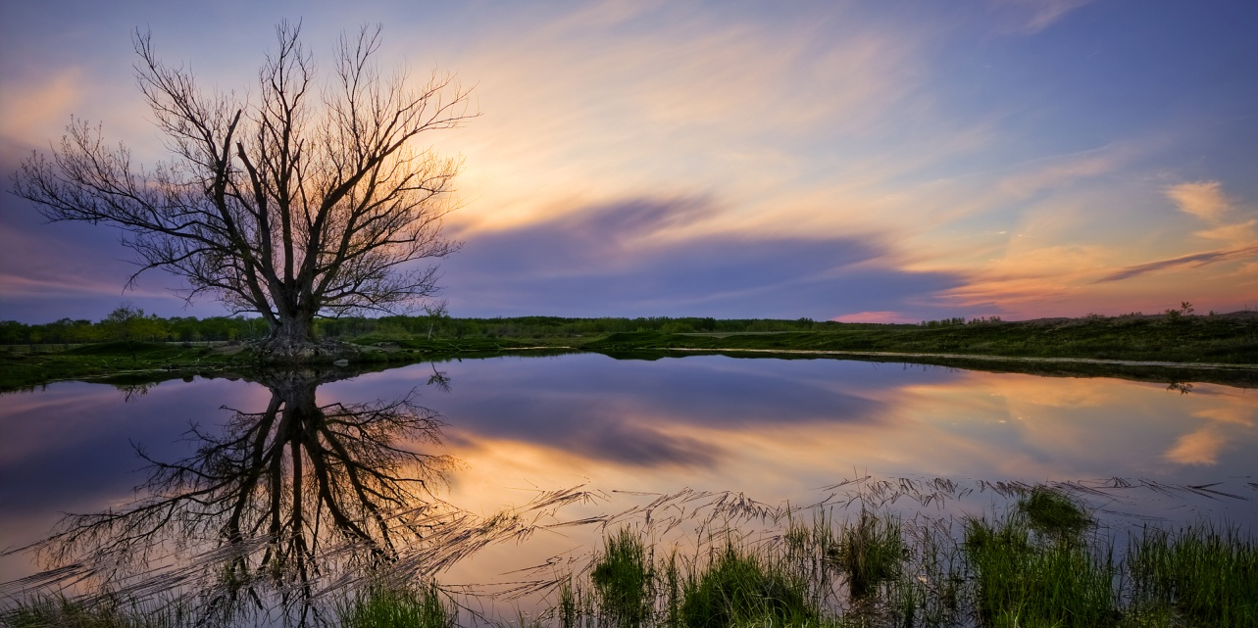
Tikslai
Supažindinti su šviesos atspindžio dėsningumais;
Paaiškinti , kaip susidaro atvaizdas veidrodyje.

Slide 4
Įvadas
Iš šaltinio tiesiai sklindanti šviesa, pasiekusi kūnų paviršių, nuo jo atsispindi. Iš tikrųjų kūnai atspindi tik dalį krintančios į juos šviesos. Kita jos dalis prasiskverbia pro tuos kūnus arba yra sugeriama. Nagrinėsime tik tą šviesos dalį , kuri atsispindi.

Slide 5
Šviesos atspindžio sąvokos
Krintantysis spindulys – spindulys krintantis į veidrodžio paviršių.
Atsispindėjęs spindulys – spindulys , atsispindėjęs nuo veidrodžio paviršiaus.
Statmuo – statmena tiese veidrodžio plokštumai.
Kampas α , kurį sudaro krintantysis spindulys ir iš jo kritimo taško iškeltas statmuo paviršiui, vadinamas kritimo kampu.
Kampas β tarp statmens ir atsispindėjusio spindulio vadinamas atspindžio kampu.

Slide 6
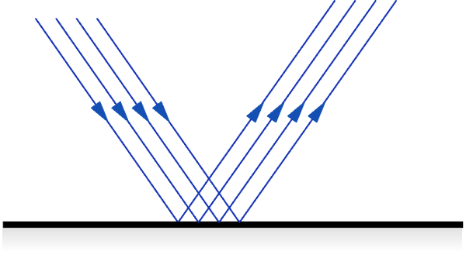
Veidrodinis atspindys
Veidrodinis atspindys susidaro , kai lygiagrečių spindulių pluoštas atsispindi nuo lygaus paviršiaus, pakeičia sklidimo kryptį , bet išlieka lygiagretūs.

Slide 7
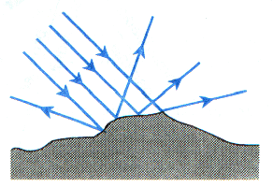
Difuzinis atspindys
Difuzinis atspindys (sklaidusis) susidaro , kai lygiagrečių spindulių pluoštas atsispindi nuo nelygaus paviršiaus ir sklinda įvairiomis kryptimis.

Slide 8
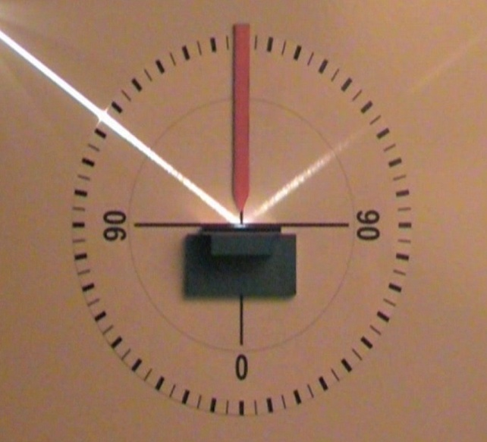
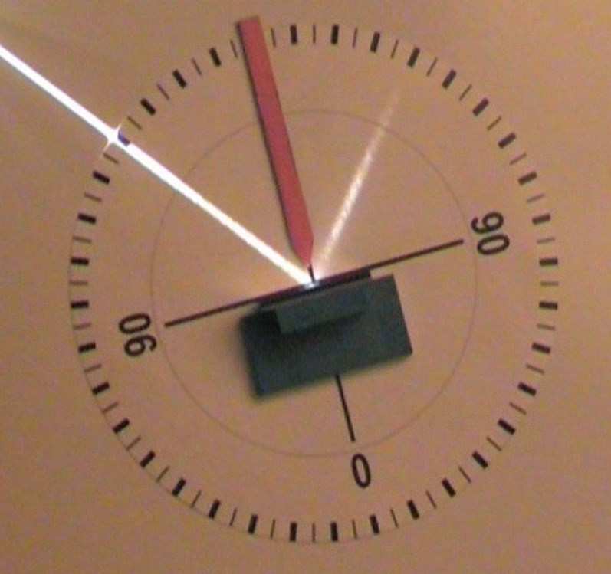
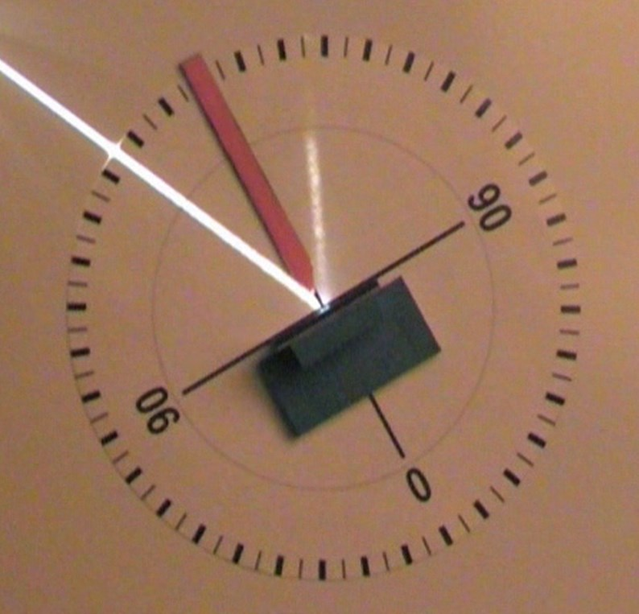
Bandymas su optiniu disku
Iš optinio disko šviestuvo sklindantį spindulį nukreipkime į disko centre įtvirtintą veidrodėlį. Pagal skritulio pakraštyje pažymėtas padalas išmatuojame spindulio kritimo ir atspindžio kampą. Jie yra lygūs. Šviestuvą pastumiame į kitą vietą ir vėl išmatuojame. Dar kartą įsitikinsime , kad jie yra lygūs. Atliekant šį bandymą, matyti, jog krintantysis ir atsispindėjęs spindulys yra disko plokštumoje.

Slide 9
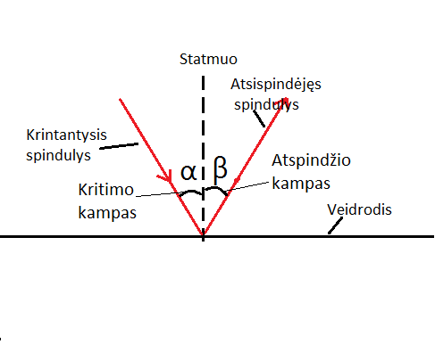
Šviesos atspindžio dėsnis
Krintantysis spindulys, atsispindėjęs spindulys ir per kritimo tašką nubrėžtas statmuo veidrodžio paviršiui yra vienoje plokštumoje.
Atspindžio kampas lygus spindulio kritimo kampui. β = α

Slide 10
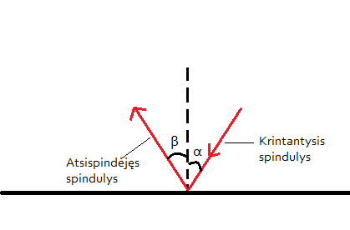
Apgręžiamumo sąvybė
Jeigu šviesos spindulys sklistų atvirkščia kryptimi, tai atsispindėjęs spindulys taptų krintančiuoju, o krintantysis – atsispindėjusiu.

Slide 11
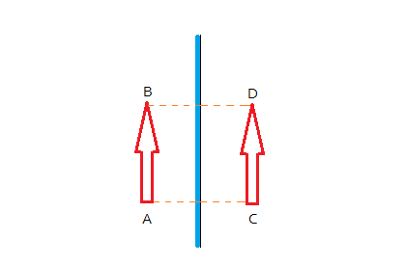
Atvaizdo susidarymas plokščiajame veidrodyje
Prieš veidrodį yra rodyklė AB. Norėdami rasti jos atvaizdą, iš kraštinių taškų nubrėžiame statmenis veidrodžio paviršiui ir pratęsiame juos už veidrodžio tokiu pat atstumu. Gauname taškus CD. Sujungę juos atkarpa, turime rodyklės AB atvaizdą CD.
Plokščiasis veidrodis sudaro menamą, tokio pat dydžio kaip daiktas ir simetrišką atvaizdą veidrodžio paviršiaus atžvilgiu.

Slide 12
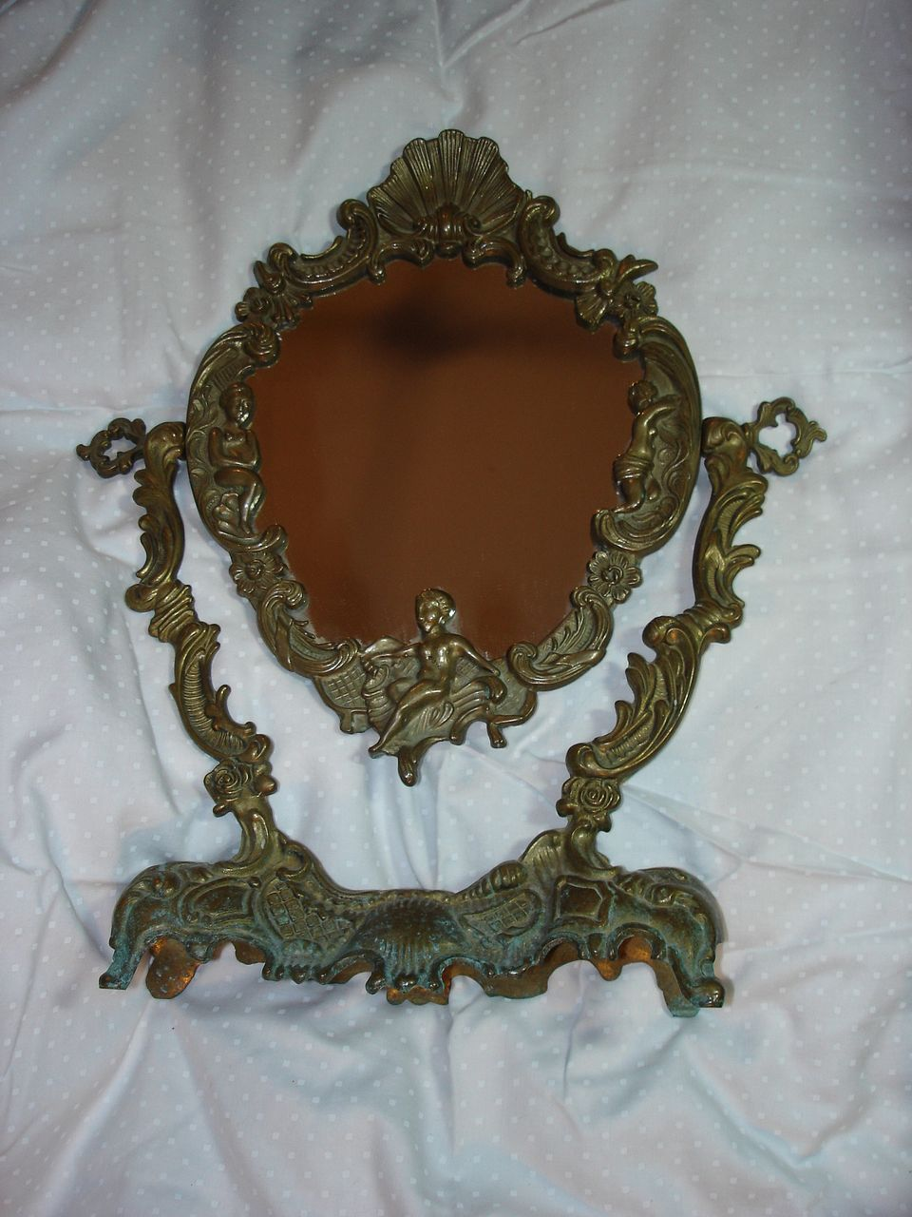
Tai įdomu...
Pirmasis veidrodis žmogui buvo lygus vandens paviršius.
Seniausias dirbtinis veidrodis rastas Konijos regione Turkijoje. Anatolijos akmens amžiaus žmonės jį pagamino iš vulkaninės kilmės stiklo – obsidiano. Jam gali būti 8000-9000 metų.
Senovės Egipte buvo populiarūs aukso ir sidabro veidrodžiai.

Slide 13
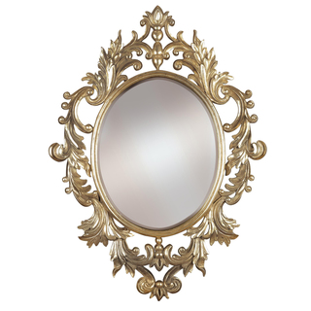
Tai įdomu...
I amžiuje romėnai pasigamino pirmąjį veidrodį iš stiklo. Veidrodžio kūrėjai išlydytam švinui leido sustingti ant stiklo: tokiu būdu susidarė blizgantis metalo paviršius, kuris per stiklą atspindėjo šviesą.
Lietuvoje pirmieji veidrodžiai atsirado XIII amžiuje.
Apie 2000-uosius lietuviai pradėjo gaminti ir vakarų šalyse dar naujove laikytus veidrodžius su integruotu apšvietimu. Dabar namuose galite turėti į grimo kambario veidrodį panašų veidrodį, kuriame nematysite nereikalingų ar nepageidaujamų šešėlių.

Slide 14
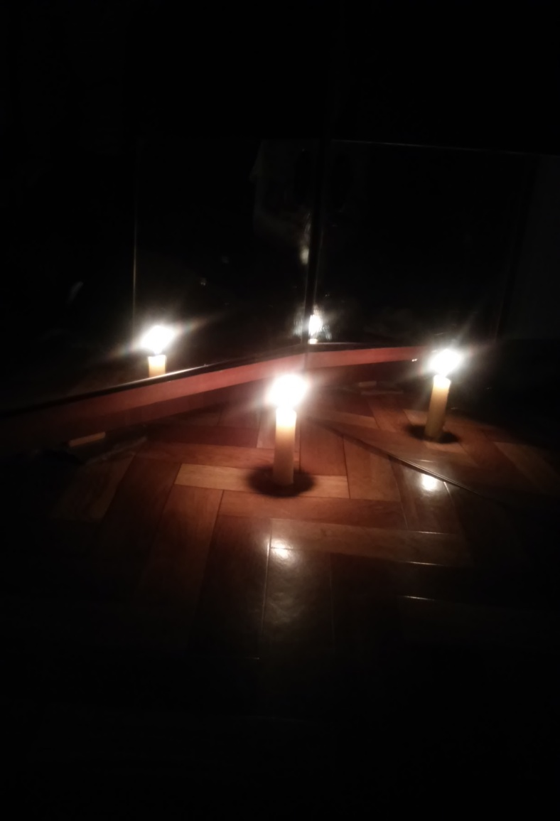
1 Bandymas
Priemonės : du veidrodžiai, žvakė, matlankis.
Pastačius du veidrodžius 90◦ kampu ir žvakę tarp jų, matome 3 žvakės atvaizdus.

Slide 15
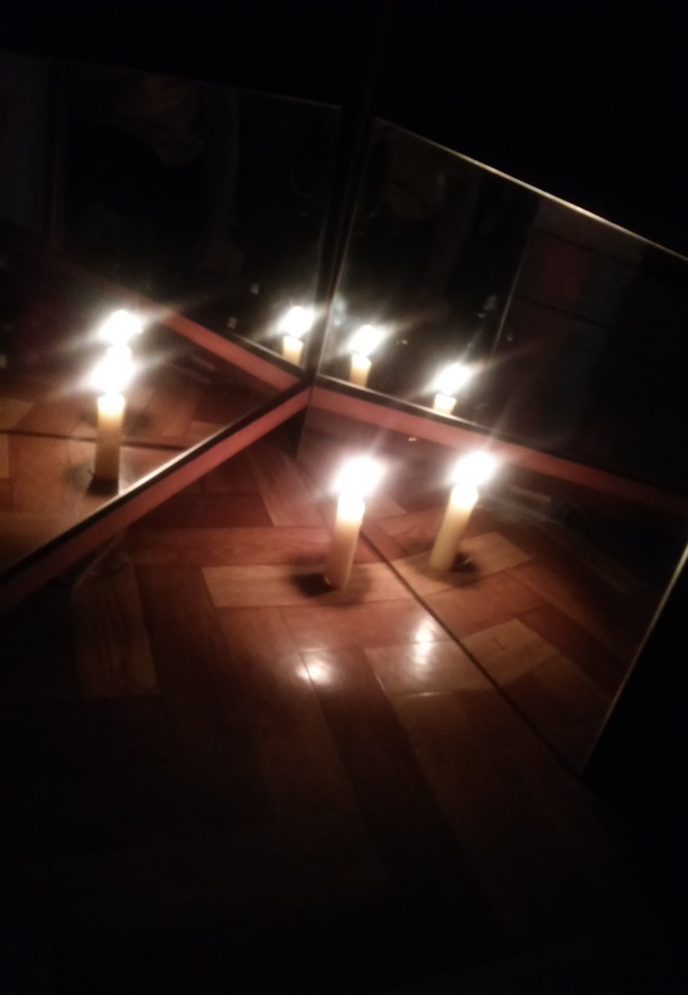
Pastačius du veidrodžius 60◦ kampu, matome 5 atvaizdus.

Slide 16

Pastačius du veidrodžius 50◦ kampu, matome 6 atvaizdus.

Slide 17
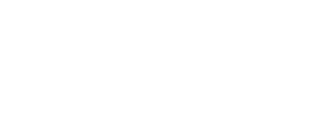
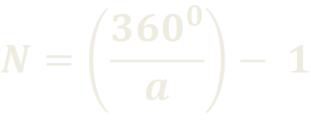
Tarp dviejų veidrodžių gaunamų atvaizdų skaičių galime išreikšti bendra taisykle :
α – kampas tarp dviejų veidrodžių.

Slide 18
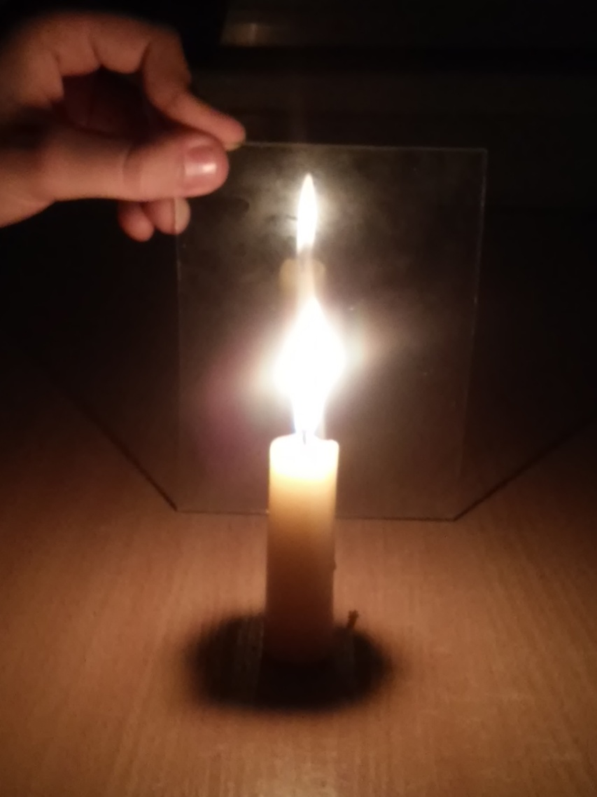
2 bandymas
Priemonės : stiklo plokštelė, dvi žvakutės.
Prieš stiklą pastatykime degančia žvakutę, už stiklo – nedegančią.
Jeigu abi žvakutės yra vienodu atstumu nuo stiklo, atrodo, kad jos abi dega.

Slide 19
Uždaviniai ir klausimai

Slide 20
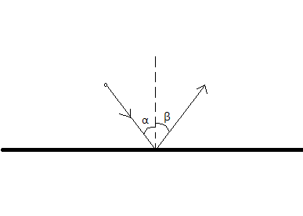
1.Į veidrodį krintantysis šviesos spindulys ir atsispindėjęs tarpusavyje sudaro 90◦ kampą . Koks spindulio kritimo ir koks atspindžio kampas ? Pavaizduokite brėžiniu.
Atsakymas: iš šviesos atspindžio dėsnio žinome, kad spindulio atspindžio kampas lygus kritimo kampui. Pagal uždavinio sąlygą šie spinduliai sudaro 90◦ laipsnių kampą. Todėl kritimo ir atspindžio kampai yra lygūs 45◦.
Padarome brėžinį.

Slide 21
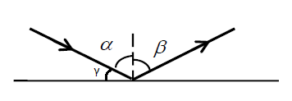
2. Kampas tarp krintačio spindulio ir veidrodžio plokštumos lygus 30◦ . Koks spindulio kritimo ir koks atspindžio kampas ? Pavaizduokite brėžiniu.
Atsakymas: padarome brėžinį. Pavaizduojame krintantį, atsispindėjusį spindulį, pažymime kampą γ tarp krintančio spindulio ir veidrodžio plokštumos, kritimo kampą α ir atspindžio kampą β.
Žinome, kad kampas tarp veidrodžio plokštumos ir stamens iškelto į kritimo tašką lygus 90◦ . Kadangi kampas γ = 30◦ , tai kritimo kampas α = 90◦ – 30◦ = 60◦ . Toks pat ir atspindžio kampas.

Slide 22
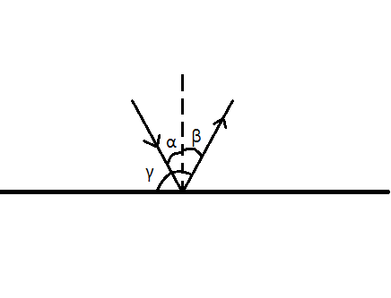
3. Kampas tarp atsispindėjusio spindulio ir veidrodžio plokštumos lygus 120◦. Koks spindulio kritimo ir koks atspindžio kampas ? Pavaizduokite brėžiniu.
Atsakymas: padarome brėžinį. Pavaizduojame krintantį, atsispindėjusį spindulį, pažymime kampą γ tarp atsispindėjusio spindulio ir veidrodžio plokštumos, kritimo kampą α ir atspindžio kampą β.
Žinome, kad kampas tarp veidrodžio plokštumos ir statmens iškelto į kritimo tašką lygus 90◦. Kadangi γ = 120◦ = 90◦ + 30◦ , todėl atspindžio kampas β = 30◦ . Toks pat ir kritimo kampas.

Slide 23
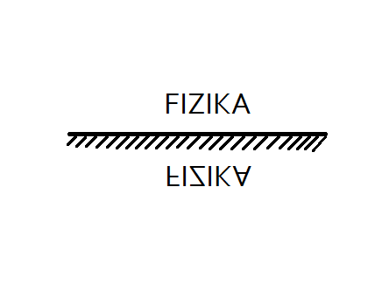
4. Nubraižykite žodžio FIZIKA atvaizdą plokščiame veidrodyje.
Atsakymas: atvaizdas už veidrodžio susidaro tokiu atstumu, kaip ir daiktas nuo veidrodžio. Tiksliai atidėję už veidrodžio kiekvieno žodžio FIZIKA tašką, gauname atvaizdą.

Slide 24
5. Kas yra saulės zuikutis ? Kaip jį gauti ? Kaip senovės graikų mokslininkas Archimedas (214 m. pr. Kr.) pritaikė saulės zuikutį gimtajam miestui ginti ?
Atsakymas: saulės zuikutis, tai veidrodžio atspindėti saulės spinduliai. Jei veidrodį nukreipsime į Saulę, gausime jos spindulių atspindį, kurį galime nukreipti norima linkme. Saulės zuikutis ne tik šviečia, bet ir šildo. Senovės graikų mokslininkas šią savybę pritaikė gimtajam miestui ginti. Romėnai (214 m. Pr. Kr.) , valdę didelę dalį Sicilijos, ketino užkariauti ir Sirakūzus. Miesto gyventojai iš anksto ruošėsi atremti romėnų puolimą. Tuo metu jau buvo plitusios karo mašinos tvirtovių sienoms griauti ir sviediniams mėtyti. Romėnų kariuomenė iš sausumos ir laivynas iš jūros pusės apsupo Sirakūzus. Romėnai gabenosi nemažai priemonių miesto sienoms įveikti, tad jų vadas konsulas Marcelas gyrėsi užimsiąs miestą per savaitę. Romėnų nuostabai, Sirakūzų gynėjai turėjo gerokai tobulesnes mašinas – jos svaidė akmenis ir strėles dideliu atstumu. Kai kurie istorikai tvirtina, kad laivams padegti buvo naudojami Archimedo sukonstruoti įgaubti metaliniai veidrodžiai. Daugeliu tokių veidrodžių sukoncentravus saulės spindulius į dervuotą laivo šoną, šis imdavęs smilkti ir užsidegdavęs.

Slide 25
6. Kodėl automobilio žibintų šviesoje ant asfalto esantys vandens klanai naktį vairuotojui atrodo kaip tamsios dėmės ?
Atsakymas: vandens klano paviršius atpindi šviesą veidrodiškai. Atsispindėjusi šviesa pratiškai nepatenka į vairuotojo akis; asfaltas, turintis nelygų paviršių, atspindi šviesą difuziškai, todėl dalis atsispindėjusios šviesos patenka į vairuotojo akis.

Slide 26
7.Į atsispindinčią nuo ramaus vandens paviršiaus Saulę galima žiūrėti neprisimerkus ir vidurdienį. Tačiau rytą ir pavakarį šis atspindys yra akinančiai ryškus . Paaiškinkite šį reiškinį.
Atsakymas: kuo mažesnis šviesos spindulių kritimo kampas, tuo mažesnė šviesos dalis atsispindi.

Slide 27
8.Šviečiantis taškas artėja prie plokščio veidrodžio greičiu v₀ . Kokiu greičiu judės to taško atvaizdas, jei stebėsime atskaitos sistemos atžvilgiu, kai ji susijusi su veidrodžiu? su šviečiančiu tašku ?
Atsakymas: atskaitos sistemoje, susijusioje su veidrodžiu – greičiu v_{0,} o sistemoje, susijusioje sus šviečiančiu tašku, - greičiu 2v_{0.}

Slide 28
9. Kodėl dangaus ir krantų atspindys vandenyje visada būna tamsesnis negu tikrovėje ?
Atsakymas: tik dalis spindulių atsispindi nuo vandens paviršiaus, o likusieji lūžę nukrypsta į vandenį.

Slide 29
10. Kaip paaiškinti, kad saulėtą dieną būdami apytamsėje aplinkoje galime matyti pro langą sklindančių spindulių pluoštus ?
Atsakymas: šviesa krinta ant dulkelių, kurios ją atspindi į visas puses.

Slide 30
Informacijos šaltiniai
V.Valentinavičius, Fizika 10 kl. , Šviesa, 2006.
“Fizikos įdomieji eksperimentiniai uždaviniai”, Šiauliai, 1998.
www.google.com/images
www.wikipedia.org
http://ak1.ostkcdn.com/images
http://image0-rubylane.s3.amazonaws.com/shops/dorlandantiques

